Slide 1

AULA 080
PARADIGMA DE DETECÇÃO DE
AMEAÇAS

Slide 2
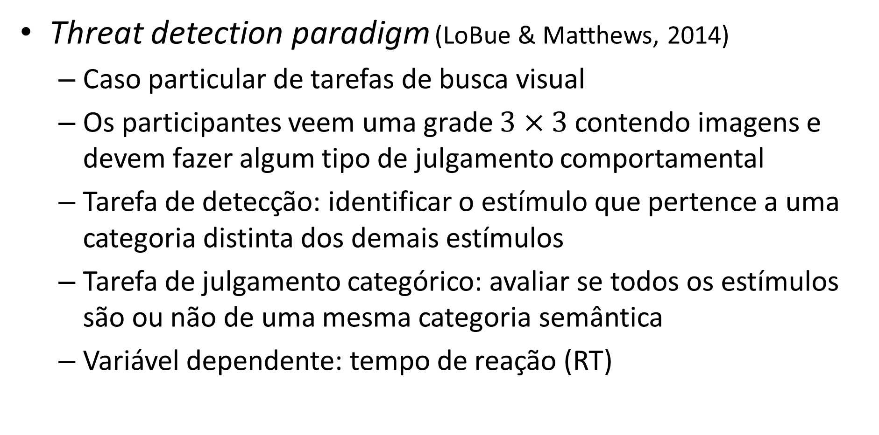
Paradigma de detecção de ameaças
Threat detection paradigm (LoBue & Matthews, 2014)
  Caso particular de tarefas de busca visual
  Os participantes veem uma grade $3×3$ contendo imagens e devem fazer algum tipo de julgamento comportamental
  Tarefa de detecção: identificar o estímulo que pertence a uma categoria distinta dos demais estímulos
  Tarefa de julgamento categórico: avaliar se todos os estímulos são ou não de uma mesma categoria semântica
  Variável dependente: tempo de reação (RT)

Slide 3
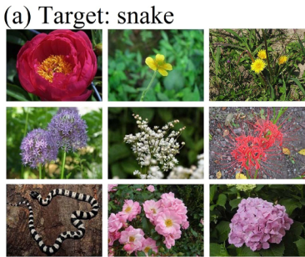
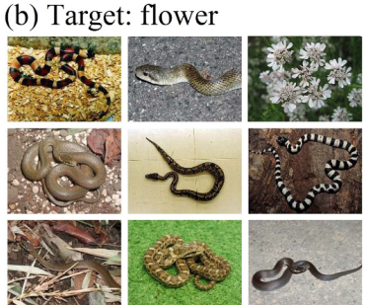
Paradigma de detecção de ameaças (Hayakawa et al., 2011)

Slide 4
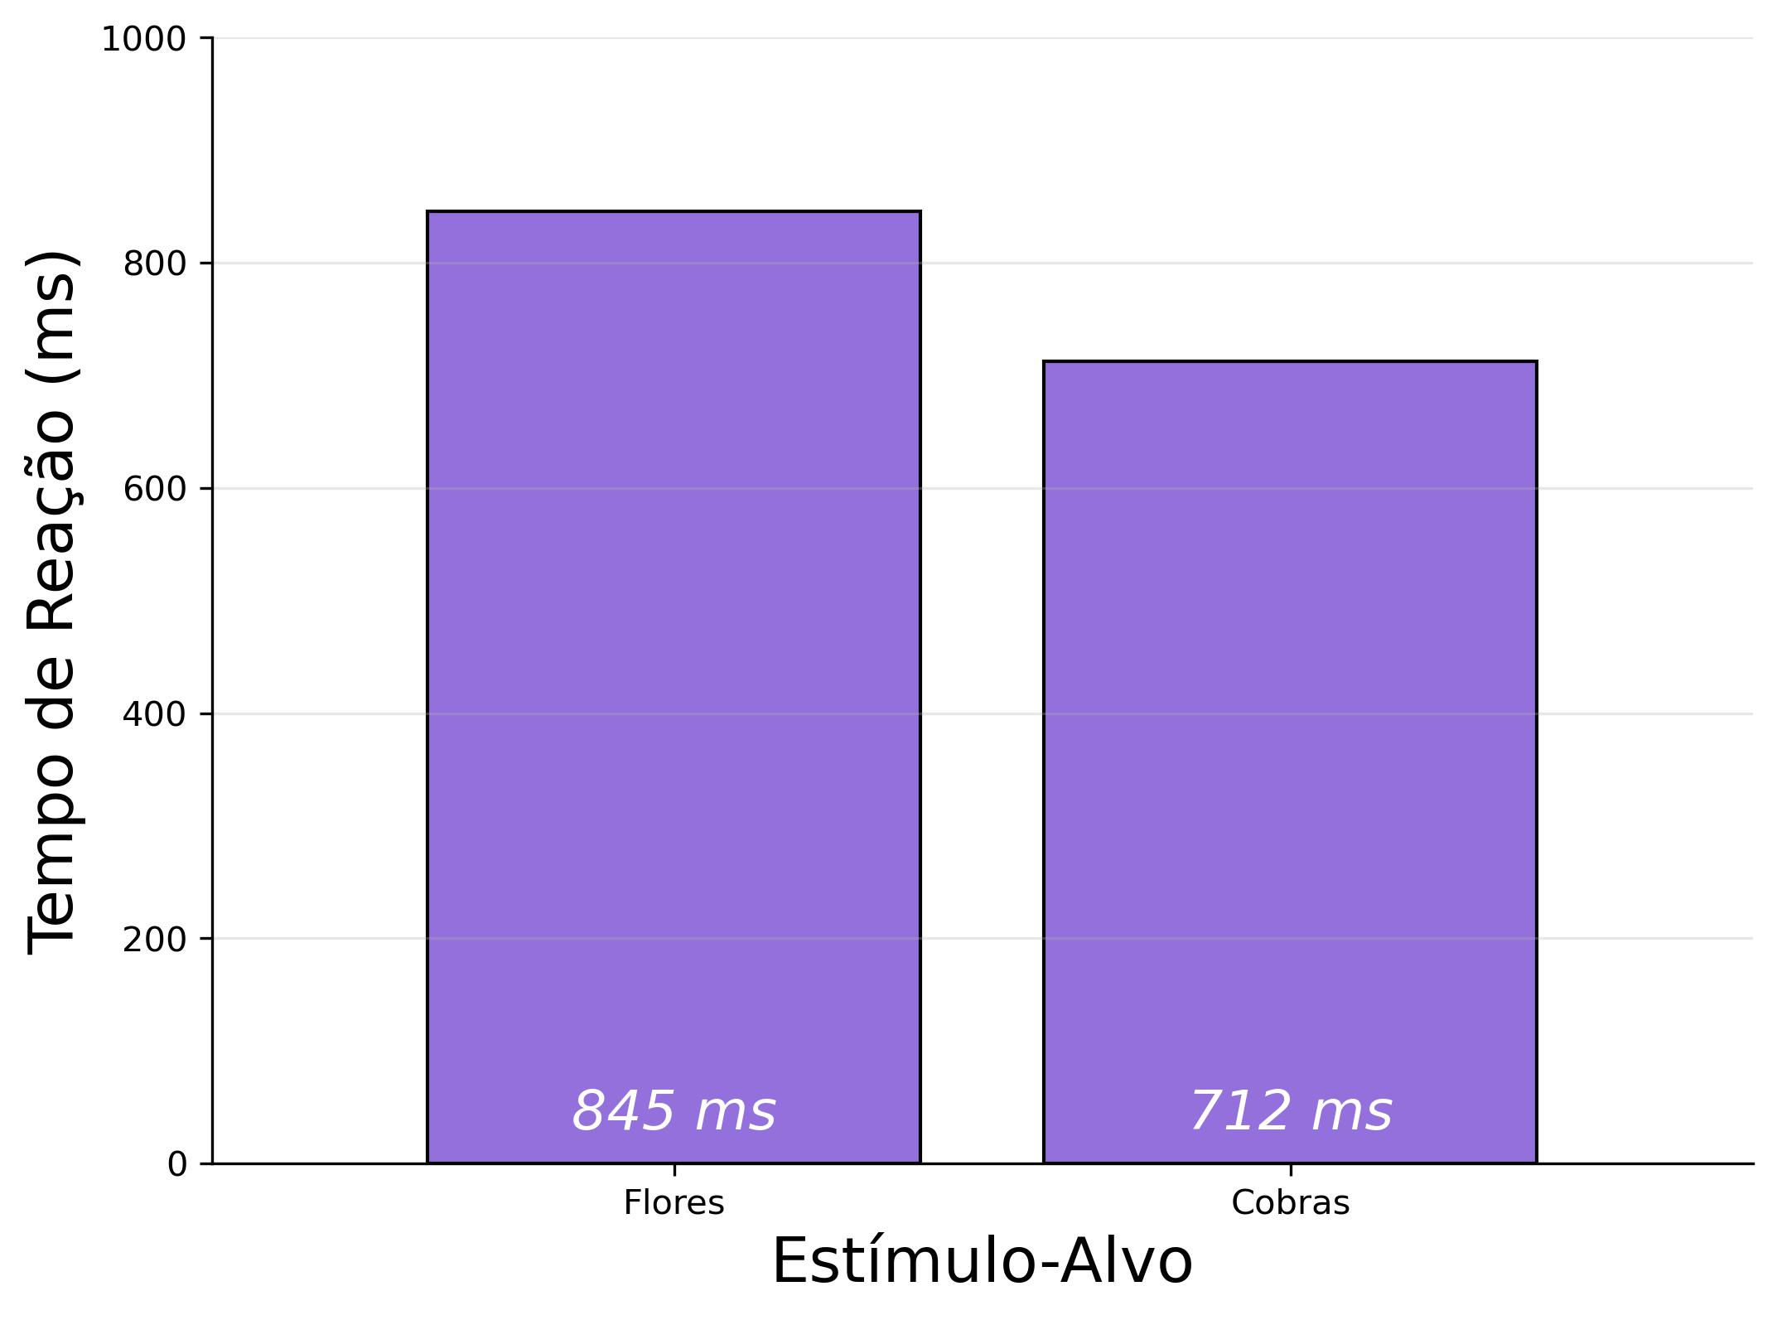
Paradigma de detecção de ameaças: meu desempenho

Slide 5
Referências
Hayakawa, S., Kawai, N., & Masataka, N. (2011). The influence of color on snake detection in visual search in human children. Scientific Reports, 1, Article 80. https://doi.org/10.1038/srep00080
Hebart, M. N., Dickter, A. H., Kidder, A., Kwok, W. Y., Corriveau, A., Van Wicklin, C., & Baker, C. I. (2019). THINGS: A database of 1,854 object concepts and more than 26,000 naturalistic object images. PLoS ONE, 14(10), Article e0223792. https://doi.org/10.1371/journal.pone.0223792
LoBue, V., & Matthews, K. (2014). The snake in the grass revisited: An experimental comparison of threat detection paradigms. Cognition and Emotion, 28(1), 22–35. https://doi.org/10.1080/02699931.2013.790783

